Slide 1
Olimpiada Wiedzy o Górnym Śląsku
Edycja XI
LITERATURA TEMAT NR 3
ZASŁUŻENI DLA ŚLĄSKA
– SYLWETKI HELENY SYNOWIEC
I MARKA SZOŁTYSKA
NATALIA KWAŚNIK KLASA 3C2
II LICEUM OGÓLNOKSZTAŁCĄCE Z ODDZIAŁAMI DWUJĘZYCZNYMI
IM. MARII KONOPNICKIEJ
W KATOWICACH
|Opiekun pracy – mgr Katarzyna Obrochta

Slide 2
Uzasadnienie wyboru tematu
Zdecydowałam się na opisanie tego tematu, ponieważ jest mi on bliski
i bardzo mnie zainteresował. Uważam, że wielu ludzi mimo zainteresowania regionem śląskim, zapomina o osobach, dzięki którym odrębność i wyjątkowość Śląska zachowała się i w dalszym ciągu jest kultywowana.

Slide 3
Cel pracy i metody badawcze
Cel pracy:
Przedstawienie, że kultura, historia
i język śląski są nadal żywe oraz promowane przez wiele osób.
Metody badawcze:
zgromadzenie i wyselekcjonowanie literatury
przeprowadzenie wywiadów
zorganizowanie ankiety
wykorzystanie licznych map i ilustracji
sporządzenie wykresów

Slide 4
Trochę o dialekcie śląskim…
Dialekt śląski – zbiór gwar, którymi posługują się rdzenni mieszkańcy Górnego Śląska oraz reliktowo, część mieszkańców Dolnego Śląska.
Dzieli się na trzy zespoły gwarowe: południowy, środkowy oraz północny.
Na kształtowanie się dialektu miały wpływ zapożyczenia z różnych języków.
Oficjalny alfabet śląszczyzny nie istnieje.
Charakterystyczne cechy dialektu:
  germanizmy.
  specyficzne słownictwo, np. gruba [kopalnia].
  mazurzenie.
  sziakanie.
  w formach 1 osobowych, czasu przeszłego występuje cząstka –ch, np. byłech [byłem].
  udźwięcznienia międzywyrazowe ostatniej głoski w 1 słowie połączeń wyrazowych, np. brad Wiktorii [brat Wiktorii].

Slide 5
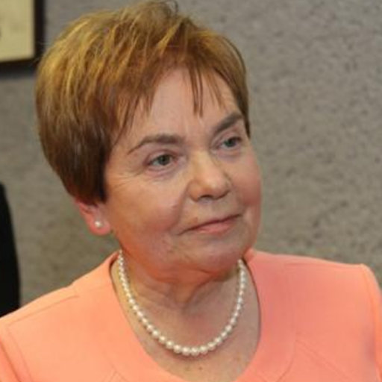
Zasłużeni dla śląskiej mowy
– sylwetka Heleny Synowiec
Językoznawczyni, wybitna badaczka dialektu śląskiego i nauczycielka.
Jest autorką wielu książek i monografii poruszających tematykę dialektu śląskiego i edukacji regionalnej.
Nagrodzona Złotym Laurem Umiejętności i Kompetencji w kategorii kultura za pracę na rzecz regionu.
Działa społecznie w rodzinnej parafii, współredagując pismo chrześcijańskie „Światło”.
Helena Synowiec (źródło: https://www.researchgate.net/profile/Helena-Synowiec).

Slide 6
Najważniejsze dokonania
Profesor Helena Synowiec ma w swoim dorobku wiele wartościowych dzieł. Wyszczególniłam parę prac, które według mnie są najważniejsze.
„Mały słownik gwary Górnego Śląska”
„Polszczyzna w szkole śląskiej”
„Śląskie czasopisma szkolne (1922-1939)”
„Sprawność językowa uczniów w śląskim środowisku gwarowym: Problemy, badania, konsekwencje dydaktyczne.”

Slide 7
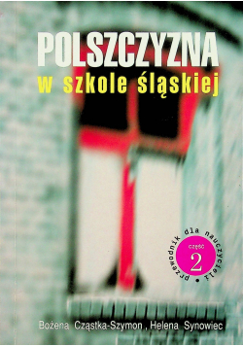
Wkład w propagowanie i nobilitację dialektu śląskiego
Profesor Helena Synowiec w dużym stopniu przyczyniła się do badań nad dialektem śląskim. W swoich pracach porusza problemy kształcenia sprawności językowej młodzieży śląskiej. Dla nauczycieli stworzyła poradnik nauczania języka polskiego młodzież śląską, natomiast dla uczniów ćwiczenia.
„Polszczyzna w szkole śląskiej, cz.II” - Cząstka Szymon B., Synowiec H.
(źródło: https://tezeusz.pl/polszczyzna-w-szkole-slaskiej-cz-ii-2997435).

Slide 8
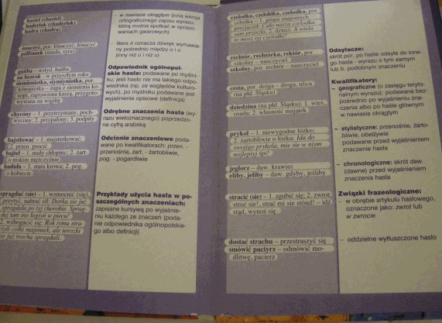
W innych dziełach charakteryzuje dialekt śląski, opisując jego słownictwo, frazeologię, czy też wymowę gwarową.
Warto również wspomnieć, że w „Małym słowniku gwary Górnego Śląska” oprócz słownictwa śląskiego, podała też przykłady jego zastosowania , aby czytelnikowi wyjaśnić w jak najbardziej praktyczny
i przystępny sposób funkcjonowanie dialektu śląskiego.
„Mały słownik gwary Górnego Śląska” – Cząstka-Szymon B.., Ludwig J., Synowiec H., fragment
(źródło: DIALEKTOLOGIA POLSKA (uw.edu.pl)).

Slide 9
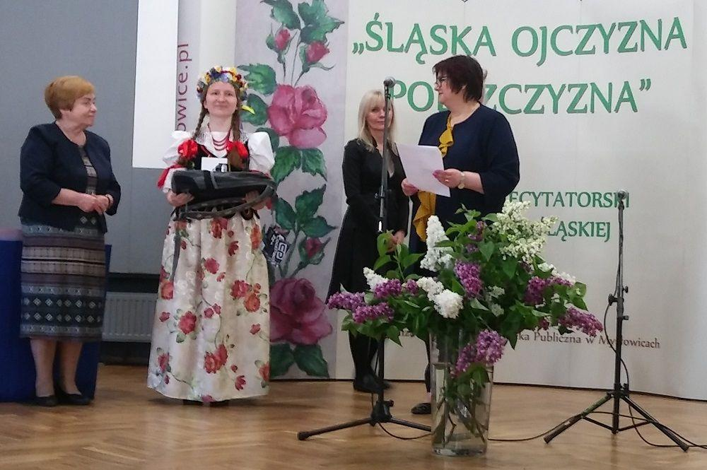
Ważną częścią dialektu jest jego historia, dlatego warto przytoczyć jedną
z monografii, w której jest podejmowany ten temat, a mianowicie „Śląskie czasopisma szkolne (1922-1939)”. Z tej publikacji można się dowiedzieć, w jaki sposób, w tym okresie szkoła wspierała
i inspirowała uczniów do podtrzymywania swoich korzeni.
Profesor Synowiec promuje Śląsk również
na inne sposoby. Zasiadała w jury konkursów gwarowych. Prowadziła prelekcje dla uczniów i nauczycieli
o tematyce regionu śląskiego. Opracowała rozdziały kilku gmin, powiatów
i miast śląskich.
XII edycja konkursu recytatorskiego „Śląska Ojczyzna Polszczyzna”. Po lewej: prof. Helena Synowiec.
(źródło: XXI edycja konkursu recytatorskiego "Śląska Ojczyzna Polszczyzna" - Mysłowice informacje (m-ce.pl)).

Slide 10
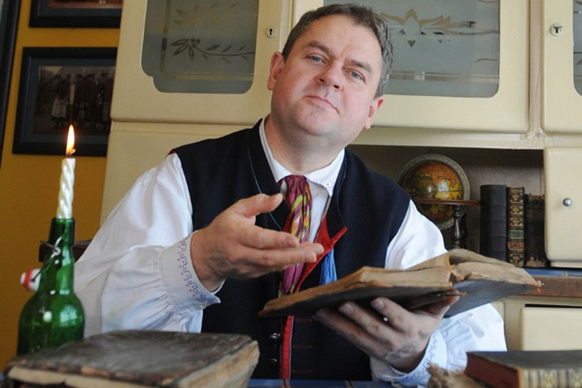
Zasłużeni dla śląskiej mowy
– Marek Szołtysek
Dziennikarz, autor wielu książek związanych z kulturą, mową, kuchnią oraz historią Śląska.
Właściciel wydawnictwa i księgarni internetowej.
Wielokrotnie nagradzany za popularyzowanie Śląska, np. przez Ministerstwo Edukacji Narodowej.
Nazwany „współczesnym Karolem Miarką” przez Kazimierza Kutza.
Mieszka w Rybniku, uczy w tamtejszym liceum oraz redaguje „Gazetę Rybnicką”.
Marek Szołtysek
(źródło: https://kk24.pl/o-slasku-ze-slazakiem-z-krwi-i-kosci-spotkanie-autorskie-z-markiem-szoltyskiem-w-mbp/).

Slide 11
Najważniejsze dokonania
Marek Szołtysek jest autorem wielu wartościowych książek, lecz wymienię te najbardziej znane, które szczególnie wyróżniły się swoją treścią.
„Rybnik nasze gniazdo”
„Śląsk, takie miejsce na ziemi”
„Biblia Ślązoka”
„Ślązoki nie gęsi”

Slide 12
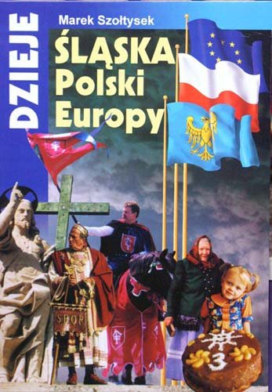
Wkład w propagowanie i nobilitację dialektu śląskiego
Marek Szołtysek czuje się Ślązakiem
i propaguje śląskość. Dzięki jego publikacjom i działaniom, wielu ludzi ma szansę, aby dowiedzieć się czegoś więcej o historii i zmieniającej się
na przestrzeni lat kulturze regionu.
Opowiada o historii Śląska oraz jego bogactwie kulturowym i językowym. Opisuje tradycje śląskie, skąd się wzięły i jak zmieniały się sposoby ich kultywowania. Wyjaśnia również kształtowanie się dialektu śląskiego.
„Dzieje Śląska, Polski i Europy” - Marek Szołtysek
(źródło: https://www.empik.com/dzieje-slaska-polski-i-europy-szoltysek-marek,prod56380327,ksiazka-p)

Slide 13
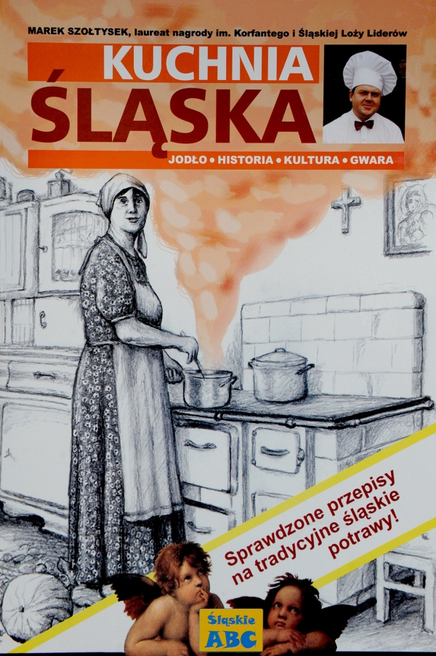
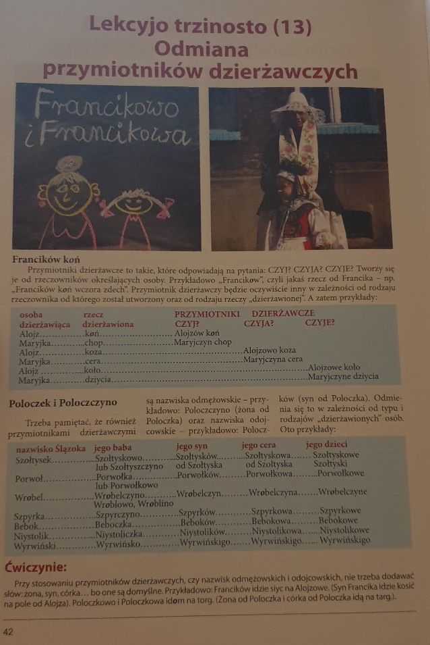
Napisał wiele prac na temat samego dialektu. W swoich książkach często zamieszcza mały słowniczek gwary śląskiej. Poza tym napisał także konspekty kilkunastu lekcji mowy śląskiej oraz ćwiczenia do nich.
Wśród jego dzieł należy, wyróżnić
te związane z kuchnią śląską. Pokazał w nich wyjątkowość oraz niepowtarzalność śląskich potraw oraz tradycji związanych z ich podawaniem i jedzeniem (np. zwyczaj modlenia się przed obiadem).
Kulturę śląską przedstawia wnikliwie
w innych swoich pozycjach. Opisuje tradycje związane ze sferą społeczną
i rodzinną oraz jak ewoluowały wraz
z upływem lat. Pisze też o życiu współczesnych Ślązaków.
„Kuchnia Śląska” – Marek Szołtysek
(źródło: https://czytam.pl/k,ks_314063,Kuchnia-slaska-Marek-Szoltysek.html)
„Rozmówki śląskie” – Marek Szołtysek, fragment
(źródło: materiały własne)

Slide 14
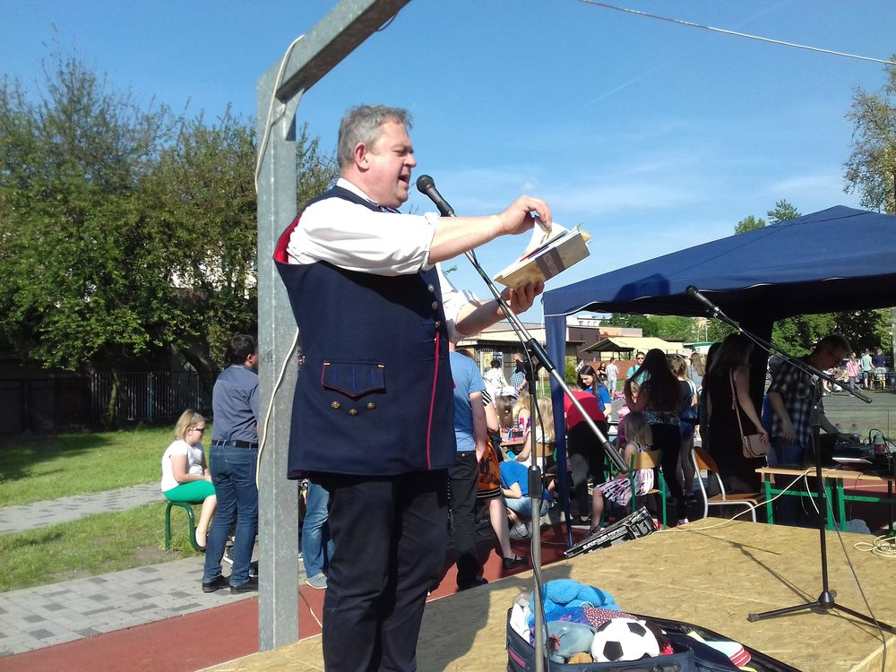
W swoim dorobku ma wiele tłumaczeń fragmentów literatury światowej oraz biblijnej. Spotkało się to z krytyką Rady Języka Polskiego, która stwierdziła, że jest to trywializacja Biblii. Przetłumaczył także wiele wierszy, opowiadań i bajek dla dzieci.
Oprócz tego, Marek Szołtysek, popularyzuje Śląsk na inne sposoby. Prowadzi audycje radiowe, programy telewizyjne i pisze felietony do gazet. Prowadzi również liczne festyny, udziela wywiadów oraz organizuje spotkania autorskie.
VI festyn szkolno-rodzinny w Gimnazjum nr 9 w Rudzie Śląskiej. Na zdjęciu Marek Szołtysek.
(źródło: https://rudaslaska.com.pl/i,za-nami-vi--festyn-szkolno-rodzinny-w-gimnazjum-nr-9,100,1280569.html).

Slide 15
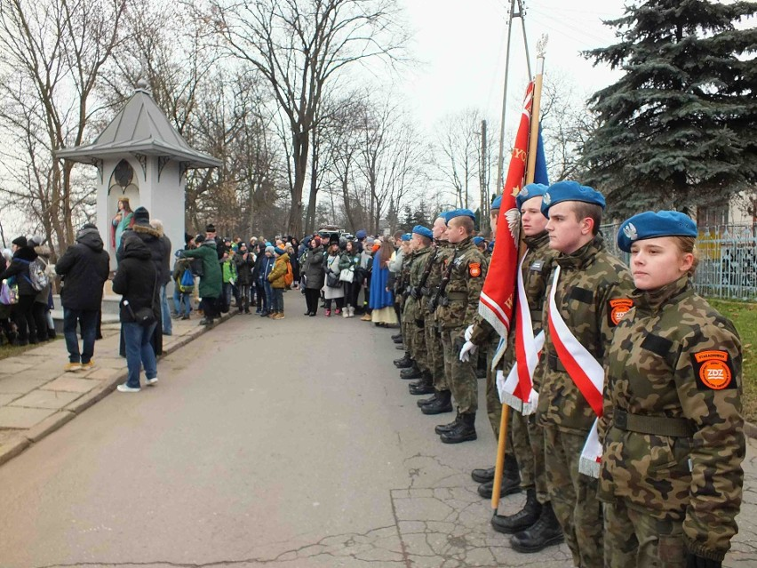
Dialekt śląski współcześnie
Oprócz profesor Synowiec i pana Szołtyska, współcześnie cała społeczność śląska pielęgnuje swoje korzenie na różne sposoby. Ślązacy
z dumą prezentują poczucie przynależności do regionu poprzez festyny, konkursy i olimpiady oraz popularyzują wydarzenia śląskie
(np. coroczne obchodzenie dnia
Św. Barbary – patronki górników), organizują wiele wydarzeń regionalnych i konkursów, prowadzą prelekcje związane z mową i kulturą śląską, mają swoje audycje w radiu i telewizji.
Obchody dnia świętej Barbary w Starachowicach
(źródło: https://echodnia.eu/swietokrzyskie/uroczyste-obchody-dnia-swietej-barbary-w-starachowicach-w-tym-roku-w-lekkim-mrozie-zdjecia/ga/c1-14631539/zd/40487615).

Slide 16
Dialekt śląski wśród młodzieży
Mimo tych wszystkich zabiegów i starań, przyszłość dialektu jest zagrożona.
Losy wyjątkowej kultury regionu śląskiego są w rękach młodzieży.
To ona musi wykazać chęć jej zachowania i przekazywania kolejnym pokoleniom, inaczej zostanie ona zapomniana i zaginie.
Aby zbadać opinie i rozeznanie młodzieży na temat Śląska, przeprowadziłam ankietę, wśród osób między 13, a 18 rokiem życia. Przytoczonych zostanie kilka pytań w niej zawartych, które najlepiej zobrazowały sytuację wiedzy na temat Śląska wśród młodych osób.

Slide 17
„Czy znasz
dialekt śląski?”

Slide 18
„Czy warto znać język i kulturę swojego regionu?”
Ankietowani zostali także poproszeni o uzasadnienie odpowiedzi. Przeważająca liczba osób stwierdziła, że warto, ponieważ jest to źródło wiedzy na podstawie którego można poznać i zrozumieć nasze korzenie. Osoby o odmiennym zdaniu, uważają, że nie warto, ponieważ świat idzie w kierunku globalizacji i wolą uczyć się języków, które przyniosą im korzyści
w przyszłości.

Slide 19
„Czy jeżeli miałbyś możliwość, to chciałbyś się nauczyć dialektu śląskiego?”

Slide 20
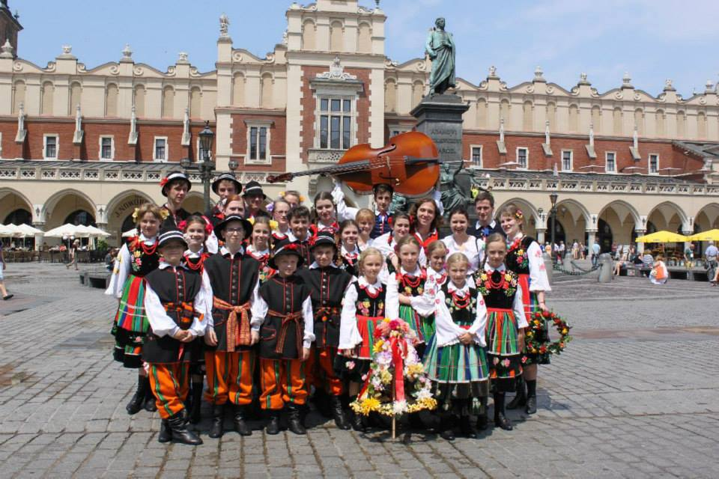
Podsumowując wyniki ankiety, wysunęłam wniosek, że sytuacja dialektu śląskiego i kultury śląskiej wśród młodzieży nie jest zła, mimo potocznie krążącej opinii na ten temat. Młodzi ludzie również przyczyniają się do promowania Śląska, uczestnicząc w konkursach, olimpiadach oraz przynależąc do różnych grup
i stowarzyszeń działających na rzecz Śląska.
Dziecięcy Zespół Folklorystyczny „Ślązaczek”. Skupia osoby od 5 do 25 lat.
(źródło: https://pl.wikipedia.org/wiki/Zesp%C3%B3%C5%82_Folklorystyczny_%E2%80%9E%C5%9Al%C4%85zaczek%E2%80%9D)

Slide 21
Podsumowanie
Dialekt śląski i śląska kultura niewątpliwie jest potrzebna we współczesnej Polsce, aby uświadamiać ludziom, jak ogromnym bogactwem kulturowym charakteryzuje się nasz region. To właśnie „śląskość” nas wyróżnia, integruje społeczeństwo tego regionu.
Po napisaniu tej pracy mogę śmiało stwierdzić, że moja wiedza na temat kultury regionu wzbogaciła się. Podczas szukania literatury
i przeprowadzania wywiadu oraz ankiety, dowiedziałam się wielu nowych, interesujących rzeczy. Powinniśmy być dumni z naszego regionu, jego dziejów, tradycji, kuchni, kultury oraz języka, ponieważ to nasza tradycja
i dzięki śląskiej kulturze jesteśmy wyjątkowi.

Slide 22
Bibliografia
Materiały własne
https://www.researchgate.net/profile/Helena-Synowiec
https://tezeusz.pl/polszczyzna-w-szkole-slaskiej-cz-ii-2997435
DIALEKTOLOGIA POLSKA (uw.edu.pl)
XXI edycja konkursu recytatorskiego "Śląska Ojczyzna Polszczyzna" - Mysłowice informacje (m-ce.pl)
https://kk24.pl/o-slasku-ze-slazakiem-z-krwi-i-kosci-spotkanie-autorskie-z-markiem-szoltyskiem-w-mbp/
https://www.empik.com/dzieje-slaska-polski-i-europy-szoltysek-marek,prod56380327,ksiazka-p
https://czytam.pl/k,ks_314063,Kuchnia-slaska-Marek-Szoltysek.html
https://rudaslaska.com.pl/i,za-nami-vi--festyn-szkolno-rodzinny-w-gimnazjum-nr-9,100,1280569.html
https://echodnia.eu/swietokrzyskie/uroczyste-obchody-dnia-swietej-barbary-w-starachowicach-w-tym-roku-w-lekkim-mrozie-zdjecia/ga/c1-14631539/zd/40487615
https://pl.wikipedia.org/wiki/Zesp%C3%B3%C5%82_Folklorystyczny_%E2%80%9E%C5%9Al%C4%85zaczek%E2%80%9D

